Slide 1
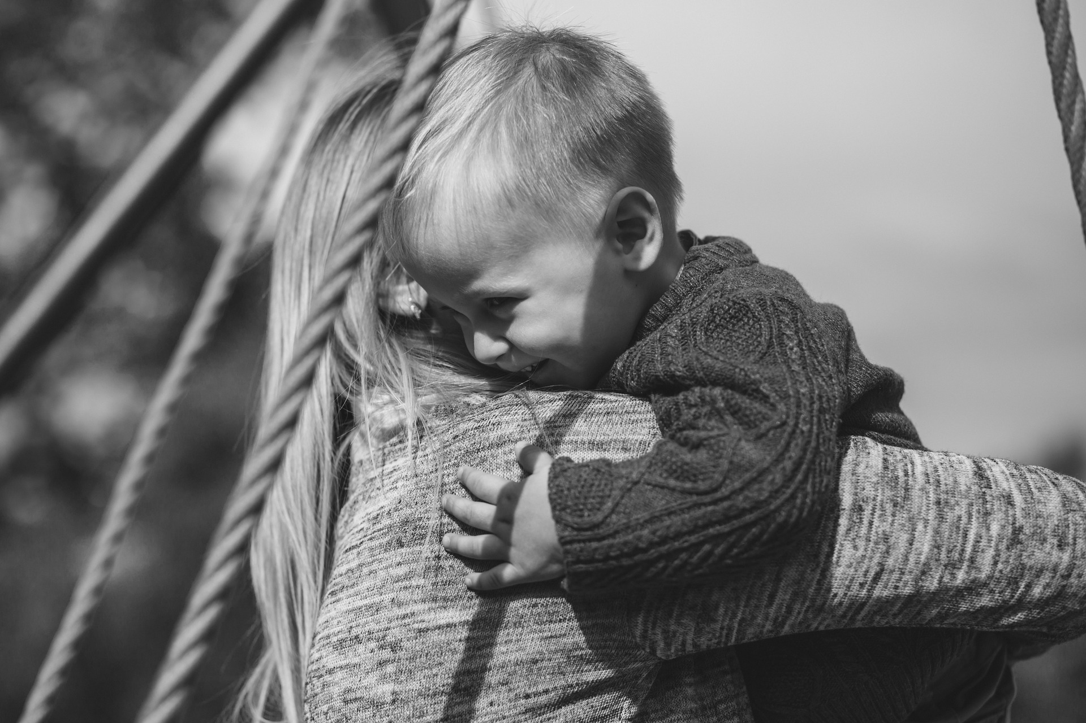
Esimerkkihenkilön kuvaus
Liisa on 29- vuotias OMT-terapeutti, joka kaatui lenkkeillessään dominantin kätensä päälle sillä seurauksella, että käsi jouduttiin leikkaamaan ja hän ei saa mitenkään kuormittaa leikattua kättään kuuteen viikkoon. Liisa työskentelee puolisonsa kanssa yhteisessä yrityksessä terapeuttina ja heillä on alle 2- vuotias lapsi sekä koira. Lapsen, kodin ja koiran hoitaminen on Liisan vastuulla, koska mies tekee pitkiä päiviä yhteisessä yrityksessä.
Mieti, miten esimerkkitapauksen toimintakykyä voidaan kuvata ICF-mallinavulla?
Millä ICF:n osa-alueille ongelmat ovat?
Miten rajoituksen vaikuttaa?

Slide 2
Terveydentila
Ruumiin ja kehon toiminnot
Suoritukset
Osallistuminen
Ympäristötekijät
Yksilötekijät

